Slide 1


Интерактивные технологии в развитии связной речи детей
Подготовила:
Вотинцева Надежда Викторовна
воспитатель высшей квалификационной категории

Slide 2

Цель
Повышение компетентности педагогов д/с №75
в работе по развитию связной речи детей
через приобретение теоретических знаний
и передового педагогического опыта

Slide 3

В Федеральном Государственном Стандарте дошкольного образования "Речевое развитие" выделена как основная образовательная область. Речь является основанием для развития всех остальных видов детской деятельности: общения, познания, познавательно-исследовательской и даже игровой. В этой связи развитие речи ребёнка становится одной из актуальных проблем в деятельности педагога ДОУ.
Основная задача речевого развития ребёнка дошкольного возраста - это владение нормами и правилами языка, определяемыми для каждого возрастного этапа, и развития их коммуникативных способностей. И она будет достигнута в том случае, если найдет завершающее выражение в развитии связной речи детей

Slide 4
Каковы на сегодня проблемы формирования связной речи детей?
Односложная, состоящая лишь из простых предложений речь
Неспособность грамматически правильно построить предложение
Бедность речи. Недостаточный словарный запас
Употребление нелитературных слов и выражений.
Бедная диалогическая речь: неспособность грамотно и доступно сформулировать вопрос, построить краткий или развернутый ответ.
Неспособность построить монолог: например, сюжетный или описательный рассказ на предложенную тему, пересказ текста своими словами.
Отсутствие логического обоснования своих утверждений и выводов.
Отсутствие навыков культуры речи: неумение использовать интонации, регулировать громкость голоса и темп речи и т. д.
Плохая дикция.

Slide 5
Чтобы обогатить речь детей, достичь наивысших результатов в развитии связной речи детей, я в своей практике пользуюсь интерактивными технологиями, помогающие мне в работе с детьми.
К таким технологиям можно отнести:
Мнемотехнику
Модель «Живая картина»
Описательные схемы
«Изосказка»
Коммуникативные игры (карусель, цепочка, хоровод, работа в парах, интервью)

Slide 6
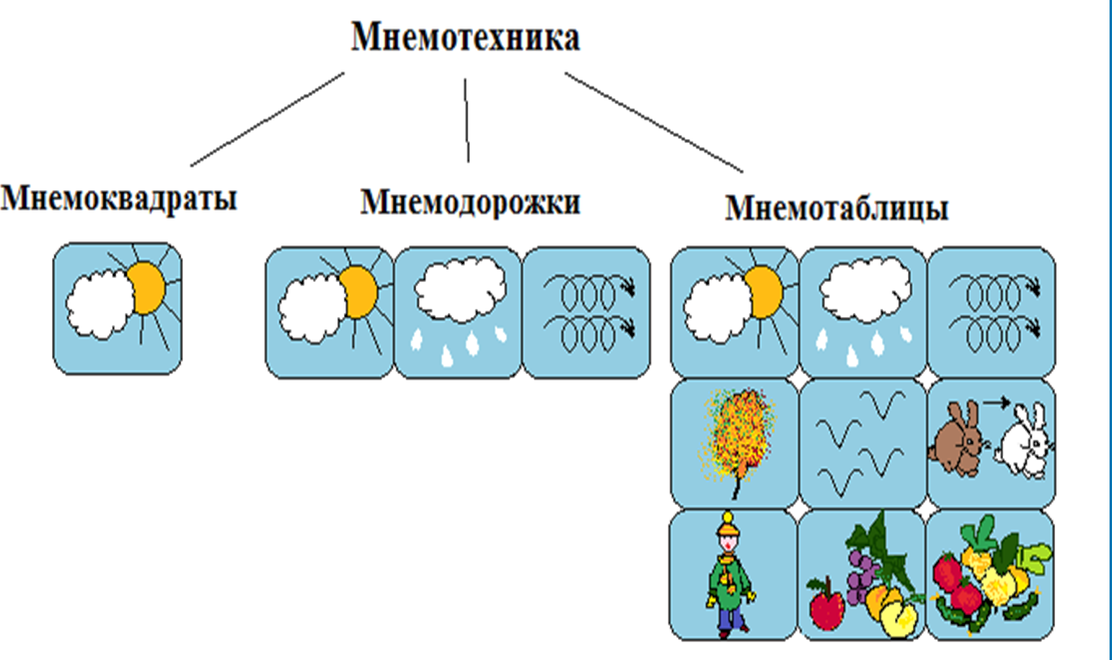
Рассмотрим каждый из этих приемов
I прием: применение мнемотехники
Мнемотехника – это система различных приемов, облегчающих запоминание и увеличивающих объем памяти путем образования дополнительных ассоциаций.
Помогает развивать: ассоциативное мышление, зрительную слуховую память и зрительное слуховое внимание, воображение.

Slide 7
Такие приемы особенно важны для дошкольников, так как наглядный материал усваивается лучше вербального.
Мнемотаблицы-схемы служат дидактическим материалом в работе по развитию связной речи детей. Их используют для: обогащения словарного запаса, при обучении составлению рассказов, при пересказах художественной литературы, при отгадывании и загадывании загадок, при заучивании стихов, в последовательности одевания и раздевания, при дежурстве, при работе в центре познавательно-исследовательской деятельности, по нравственному воспитанию, по трудовому, на прогулке.
Мнемотехника многофункциональна.
Продумывая разнообразные модели с детьми, необходимо только придерживаться следующих требований: модель должна отображать обобщённый образ предмета; раскрывать существенное в объекте; замысел по созданию модели следует обсуждать с детьми, что бы она была им понятна

Slide 8
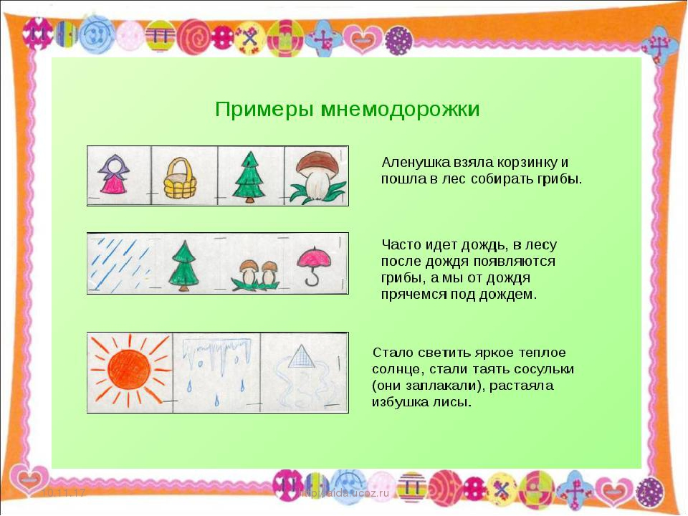

Slide 9
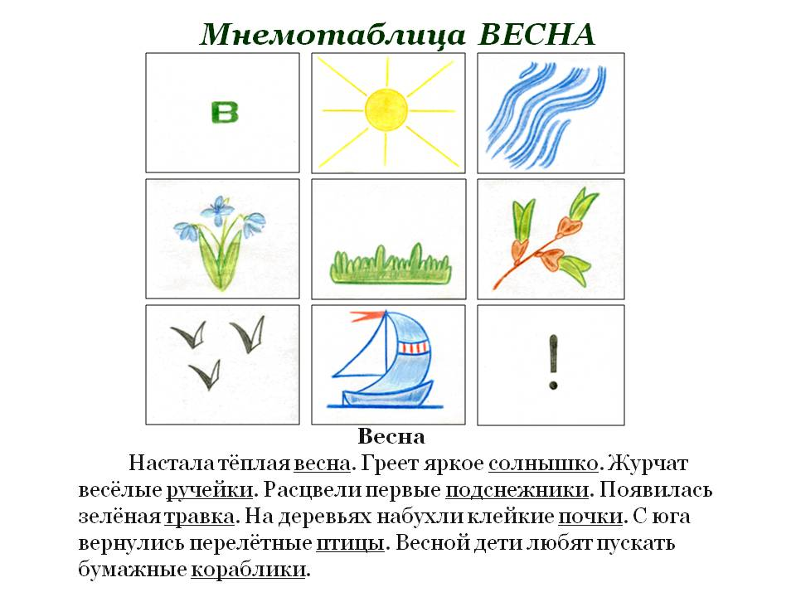

Slide 10
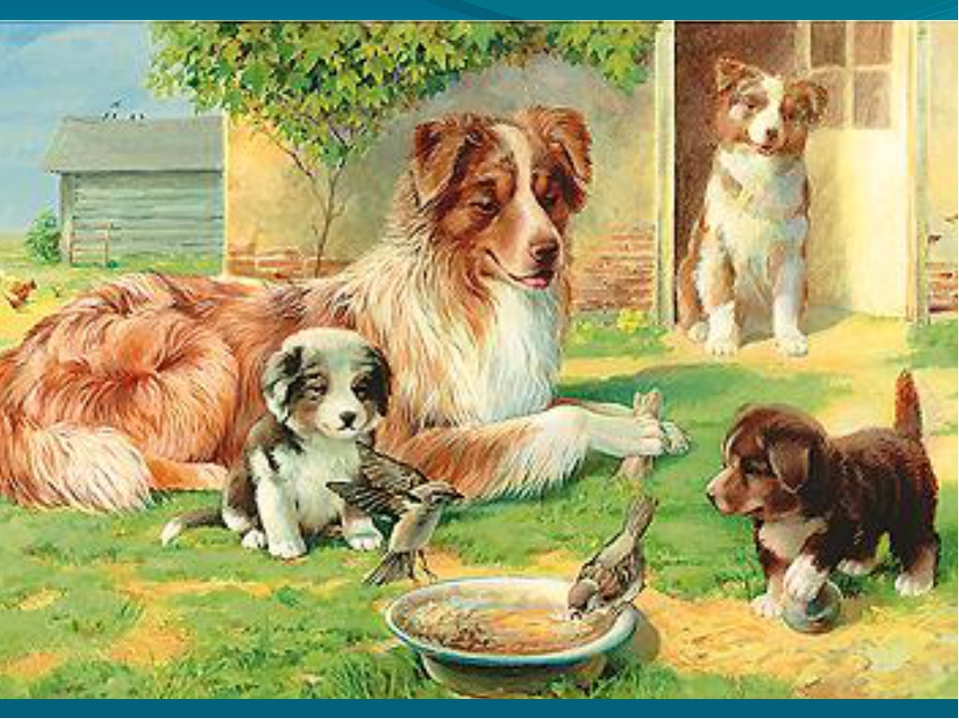
II ИГРОВЫЕ ПРИЕМЫ ОБУЧЕНИЯ ТВОРЧЕСКОМУ РАССКАЗЫВАНИЮ
на примере картины «Собака со щенками»
1 прием: Игра «Живые картинки»

Slide 11
Цели: учить детей ориентироваться в двухмерном и трехмерном пространстве, отвечать развернутыми предложениями на вопросы о местонахождении объекта.
Ход игры: каждый ребенок «превращается» в один из объектов на картине, объясняет словами свое местонахождение в двухмерном пространстве относительно других объектов, изображенных на картине, а затем моделирует его в трехмерном пространстве (на ковре).
Каждая «живая картинка» предполагает фиксацию местонахождения объектов в трехмерном пространстве и наблюдается воспитателем 5—7 секунд после построения всех детей-объектов на ковре.
Пример игры. Распределение ролей: дом- Оля; будка- Лена; собака- Вася; ель- Оксана; веревка- Федя
Дом—Оля: Я нахожусь на опушке леса, окнами смотрю на будку и собаку со щенятами, сзади меня, наверное, есть огород. Поэтому на ковре я должна встать подальше от края.
Будка — Лена: Позади меня дом, а впереди — собака со щенятами. На ковре я встану между собакой и домом.
Ель — Оксана: На картине я нахожусь далеко, дальше дома — в лесу. На ковре я встану позади дома.
Собака — Вася: Я нахожусь в середине лужайки на картине. На ковре я встану в центре перед будкой.
Веревка — Федя: Я — веревка и соединяю будку и собаку. На ковре я нахожусь между будкой и собакой.

Slide 12



2 прием: Игра с «подзорной трубой»
Цель: упражнять детей в умении выделять конкретные объекты, изображенные на картине, и давать им соответствующие названия.
Материалы: рассматриваемая картина, альбомный лист бумаги, свернутый для имитации подзорной трубы.
Ход игры: каждый ребенок по очереди рассматривает картину в «подзорную трубу» и называет только один объект. Например: мама-собака, щенок с рыжими пятнами, щенок с черными пятнами, щенок с коричневыми пятнами, косточка, миска с молоком, будка, дом, елка, веревка, трава...
.

Slide 13
3. Составление рассказов от лица разных героев
Цель: учить детей вживаться в образ и составлять связный рассказ от первого лица.
Ход занятия:
1. Предложить детям «превратиться» в кого-нибудь или во что-нибудь (целый объект или его часть, например: береза или ее ветка).
2. Выбрать специфическую характеристику объекта, например: старая береза или больная ветка.
3. Предложить детям описать картину с точки зрения выбранного объекта.
Пример рассказа.
«Мудрая береза»
«Я — береза. Живу много лет. Мне нравится лето, потому что я зеленею, и все мои листочки могут наблюдать, как хозяева дома ухаживают за собаками, коровой, огородом, домом. Я видела, как маленький сынишка помогал папе строить будку, и сделали они это хорошо. Хозяйка не забывает кормить собаку со щенятами, и в этом ей помогает дочка. Я думаю, что эта семья живет счастливо и благополучно».

Slide 14
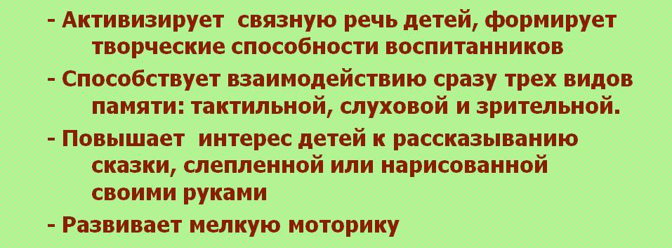
Следующий нетрадиционный прием, стимулирующий речевое развитие детей
Прием – изосказки.

Slide 15
Что из себя представляет этот прием?
Воспитатель предлагает детям слепить или нарисовать сказочных героев сказки
И одновременно вместе с детьми рассказывает сказку.
При этом не обращает внимание на технику лепки или рисования, эта детская деятельность служит для развития мелкой моторики.
Прием «Изосказка» можно использовать в сочетании с настольными играми типа «Жили-были», «Сказочный калейдоскоп», «Придумай сказку» и т.п.
В ходе таких игр дети придумывают сюжет сказки, одновременно прорисовывая и озвучивая его

Slide 16
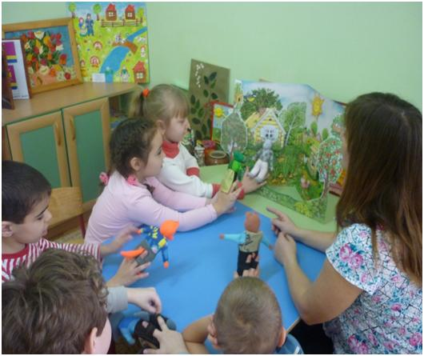
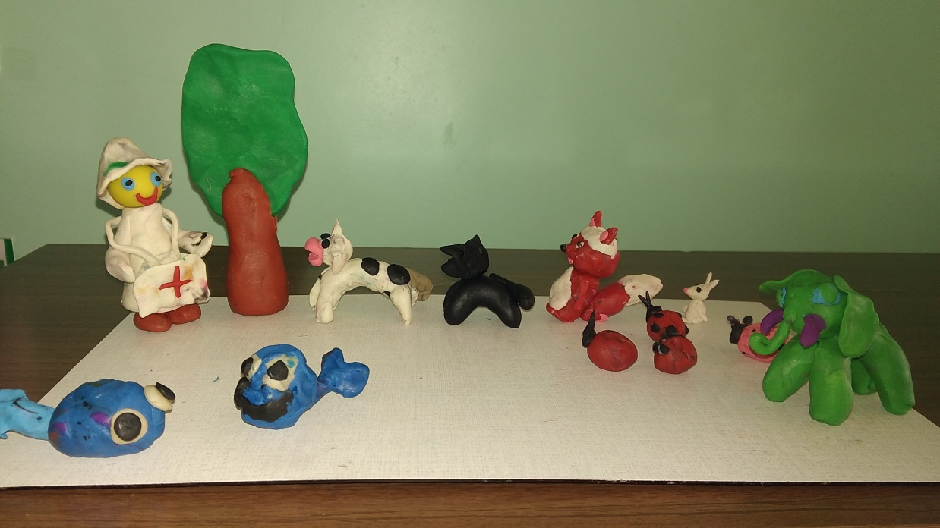
Дети лепят сказку
Сказка «Айболит»

Slide 17
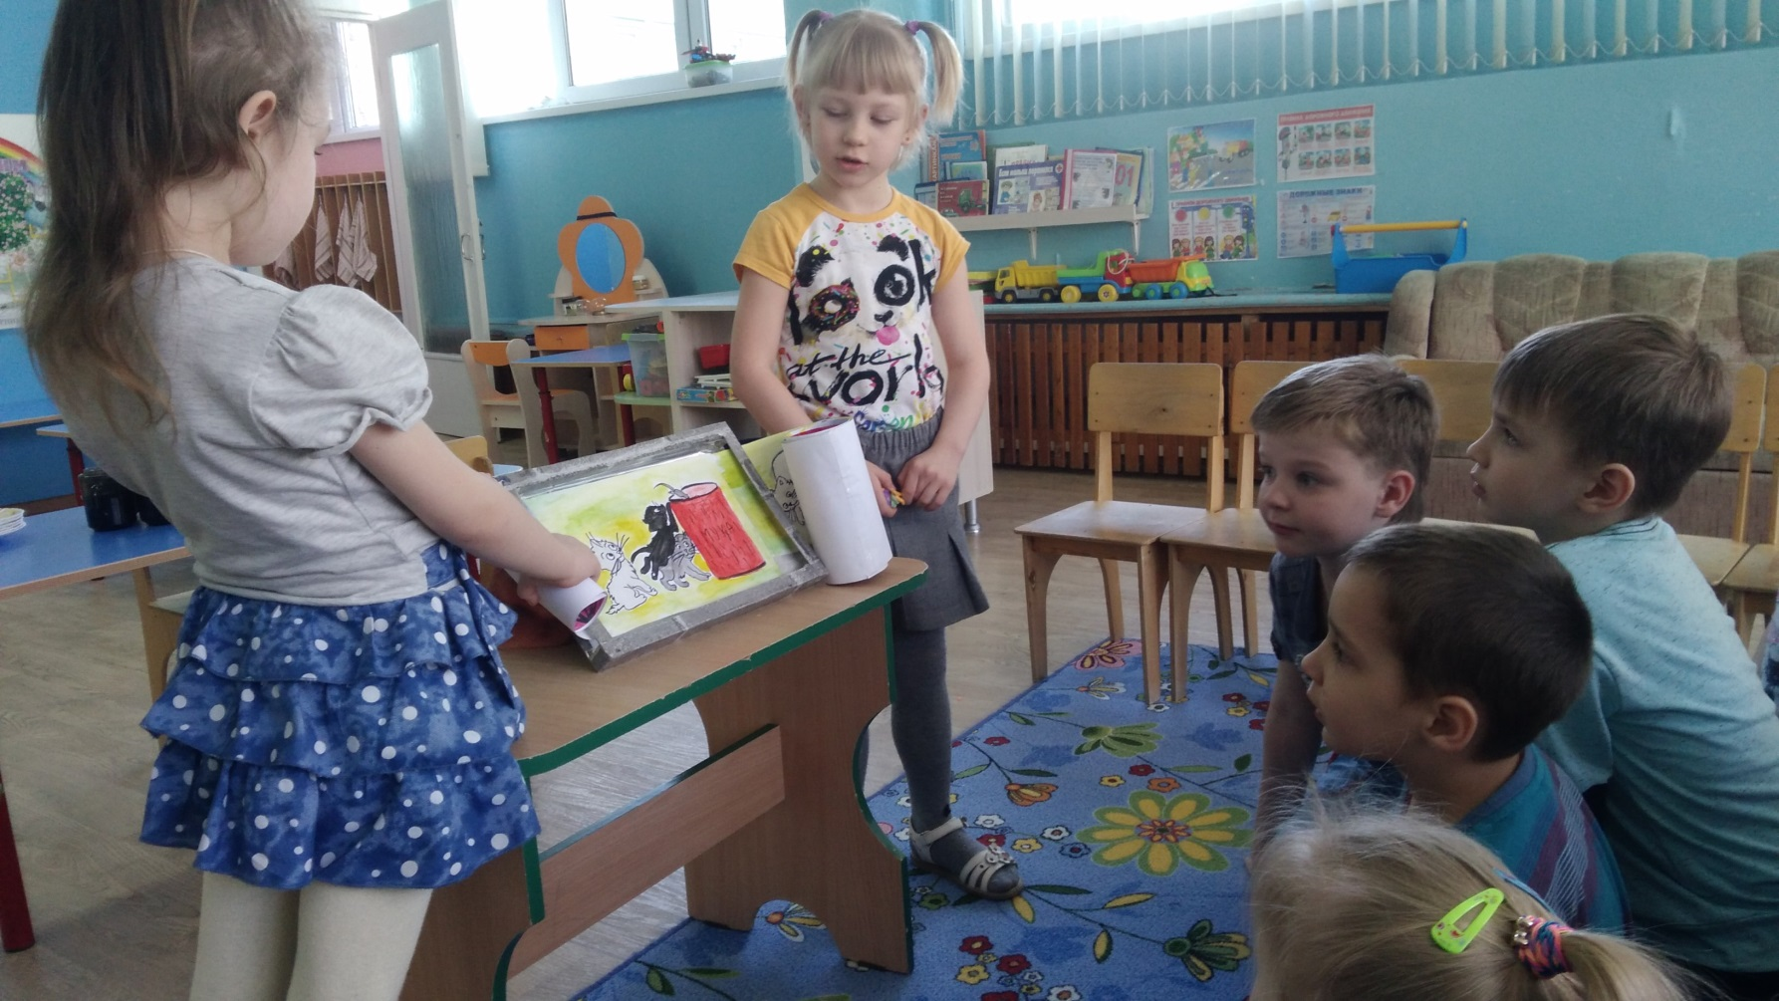
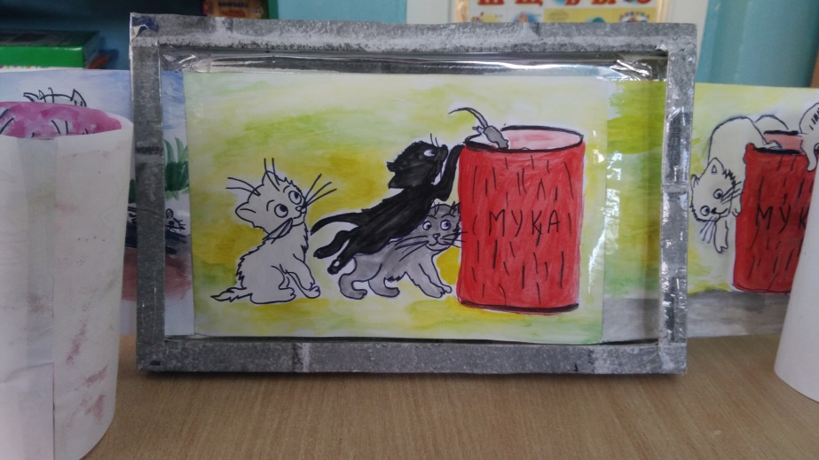

И еще один интересный прием, очень любимый детьми
Показ сказки через игровизор
Прием изосказки хорошо использовать в работе с родителями.
Ребенок дома с родителями рисует сказку, сочиняет ее, а в детском саду рассказывает и показывает через игровизор
Авторская сказка Даши Васильевой
«Про трех котят»

Slide 18

Наряду с выше перечисленными технологиями, в работе с детьми я использую еще и коммуникативные игровые приемы
Внедрение в образовательный процесс таких приемов направлено на формирование интегративных качеств личности дошкольников, овладение ими конструктивными способами и средствами взаимодействия с окружающими людьми в соответствии с задачами, которые ставят современные Федеральные государственные образовательные стандарты.
Суть такого обучения состоит в том, что практически все дети оказываются вовлеченными в процесс познания, общения. Применяя такие приемы , надо учитывать возраст детей
Во II младшей группе – работа в парах, хоровод;
В средней группе – работа в парах, хоровод, цепочка, карусель;
В старшей группе – работа в парах, хоровод, цепочка, карусель, интервью, работа в малых группах (тройках), аквариум;
В подготовительной к школе группе – работа в парах, хоровод, цепочка, карусель, интервью, работа в малых группах (тройках), аквариум, большой круг, дерево знаний.
Наряду с выше названными технологиями, я также использую
коммуникативные игровые приемы. Они помогают
Внедрение в образовательный процесс интерактивных педагогических тех-нологий направлено на формирование интегративных качеств личности дошкольников, овладение ими конструктивными способами и средствами взаимодействия с окружающими людьми в соответствии с задачами, которые ставят современные Федеральные государственные образовательные стандарты.
Суть интерактивного обучения состоит в том, что практически

Slide 19
Прием «Хоровод» способствует формированию начальных навыков
произвольного поведения у детей дошкольного возраста
Передавая мяч, воспитатель учит детей выполнять по очереди задание, тем самым воспитывает такие качества как умение выслушивать ответы и не перебивать друг друга
Прием «Цепочка»- основу этой технологии составляет последовательное решение каждым участником одной задачи. Наличие общей цели, одного общего результата создает обстановку сопереживания и взаимопомощи, заставляет общаться друг с другом, предлагать варианты решений задания.
Технология «Цепочка» формирует у детей умение работать в команде.
Интерактивная технология «Карусель» формирует у детей нравственно-волевые качества: взаимопомощь, навыки сотрудничества.
Технология «Интервью» используется для подведения итогов работы. Благодаря использованию этой технологии у детей развивается диалогическая речь, которая побуждает их к взаимодействию «Взрослый-ребенок», «Ребенок-ребенок»

Slide 20

В заключении можно сказать, что интерактивные технологии позволяют успешно решать задачи образовательной области "Коммуникация", а именно:
развивают свободное общение со взрослыми и детьми;
развивают все компоненты устной речи детей;
способствуют практическому овладению воспитанниками нормами речи.

Slide 21

Спасибо за внимание

